Slide 1

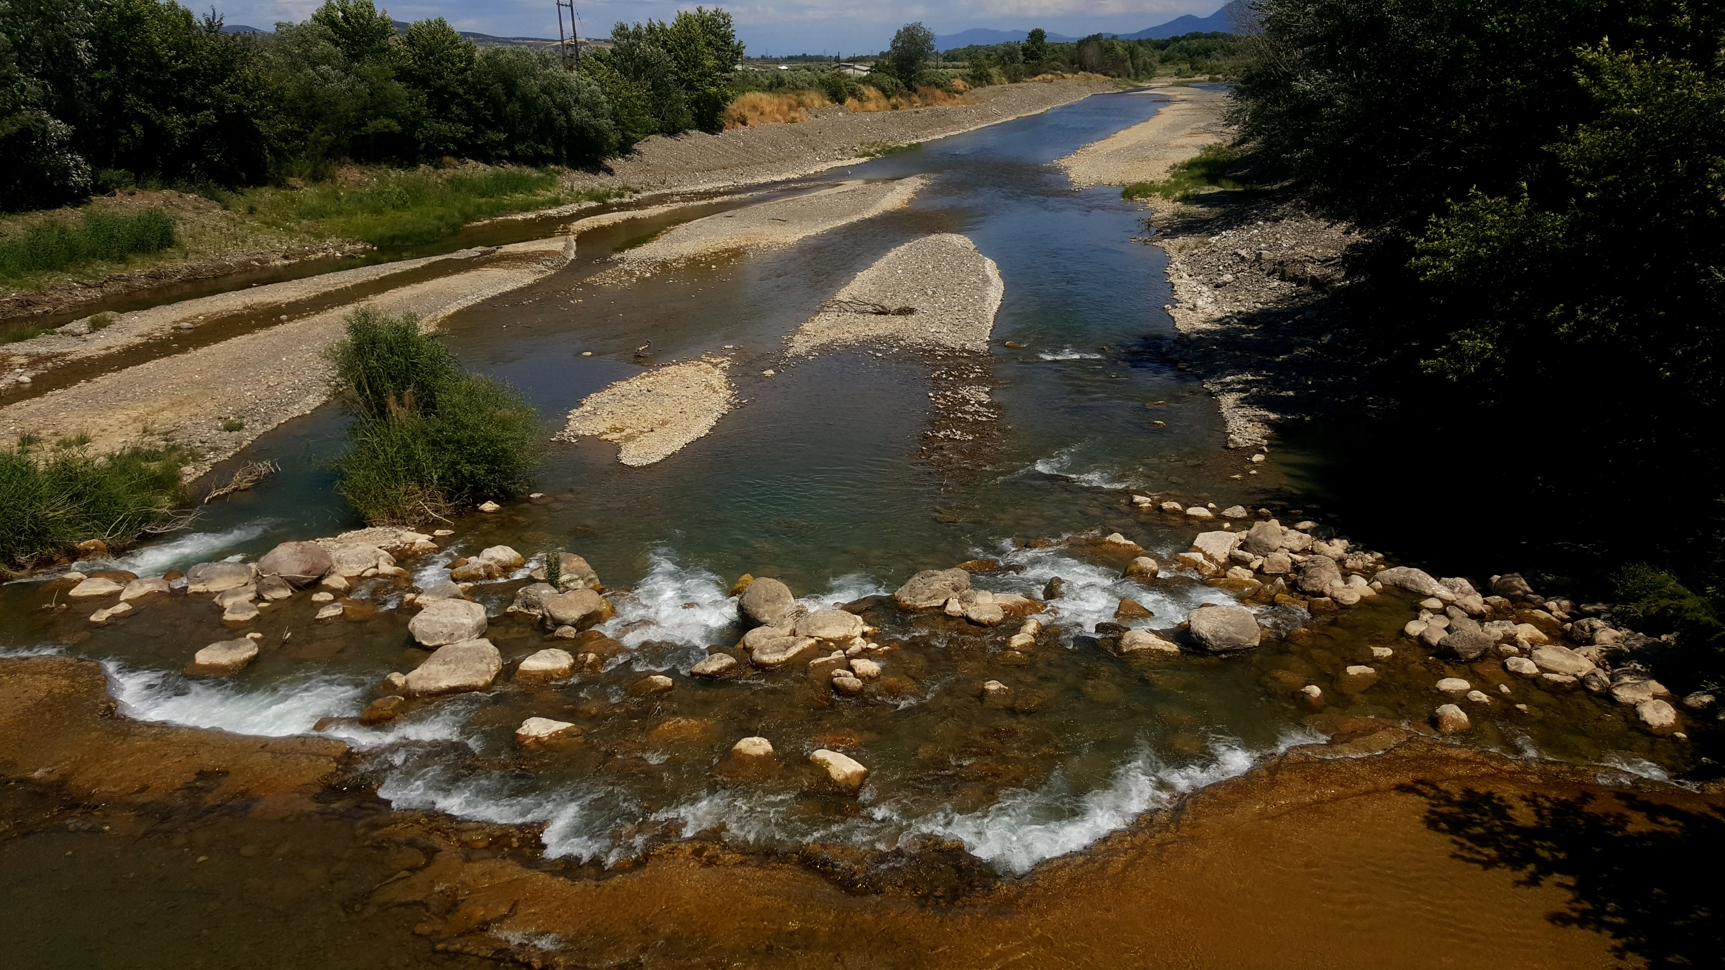
Υδρολογική – υδραυλική προσομοίωση και διερεύνηση της στερεομεταφοράς στη λεκάνη απορροής του Σπερχειού ποταμού
Σχολή Πολιτικών Μηχανικών
Τομέας Υδατικών Πόρων & Περιβάλλοντος
Εθνικό Μετσόβιο
Πολυτεχνείο
Ραΐσης Φίλιππος
Αθήνα, 2020
Ευάγγελος Μπαλτάς,
καθηγητής Ε.Μ.Π.

Slide 2
Δομή Παρουσίασης
Στόχος Εργασίας
Περιοχή Μελέτης
Υδρολογική Προσομοίωση
Υδραυλική Προσομοίωση
Στερεομεταφορά
Συμπεράσματα
Μελλοντική Έρευνα

Slide 3
Στόχος Εργασίας
Πρωτεύον | : | Η σύγκριση μεταξύ των επιλεγμένων μοντέλων εκτίμησης της μέσης ετήσιας εδαφικής διάβρωσης
Δευτερεύον | : | Η δημιουργία μιας ολοκληρωμένης εικόνας για το φαινόμενο της εδαφικής διάβρωσης, μέσω της υδρολογικής και υδραυλικής προσομοίωσης

Slide 4
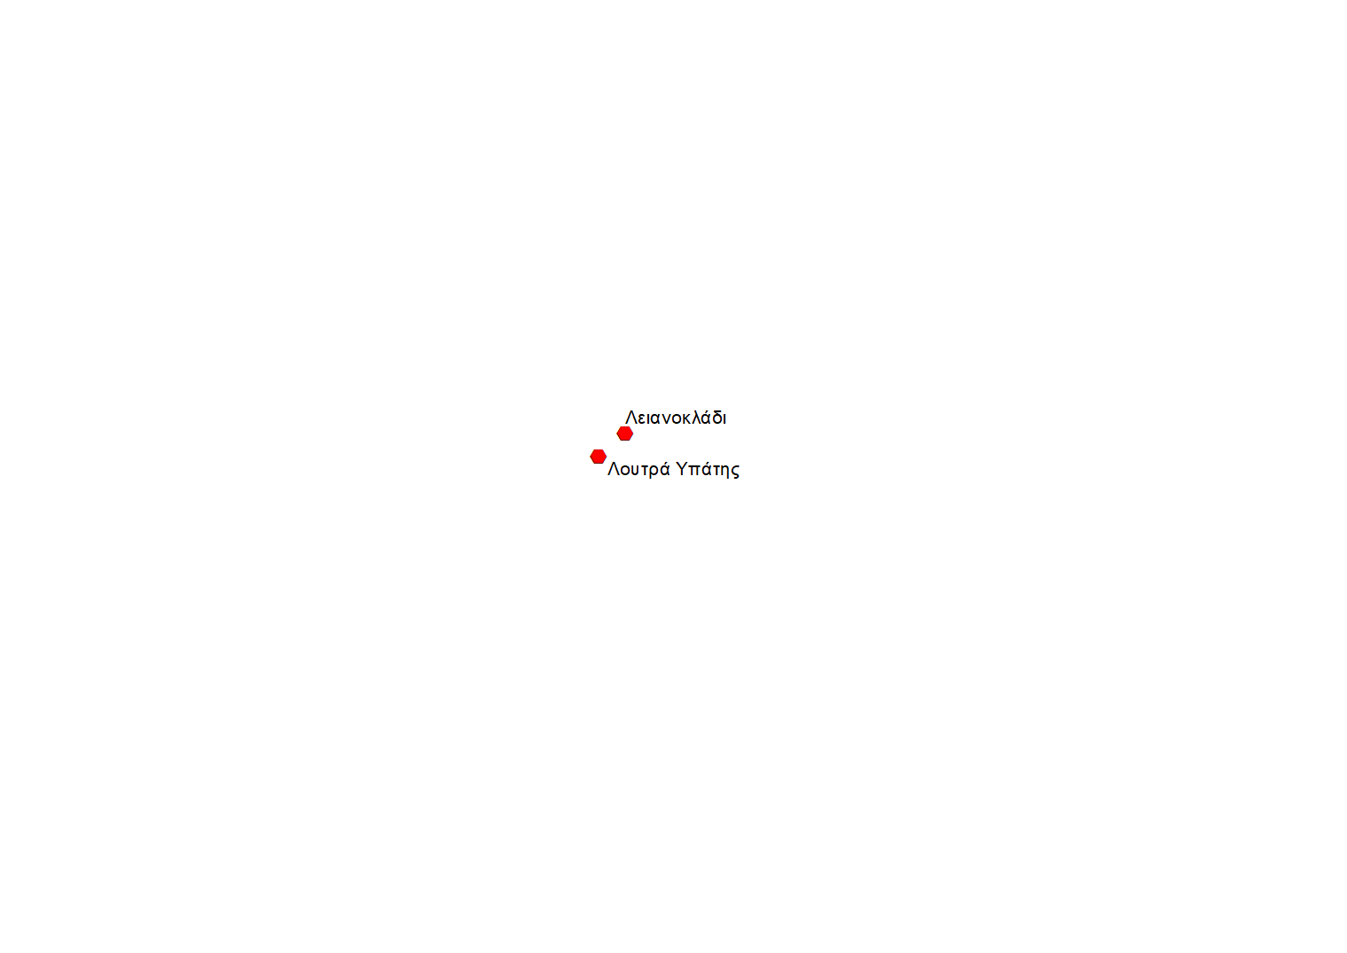
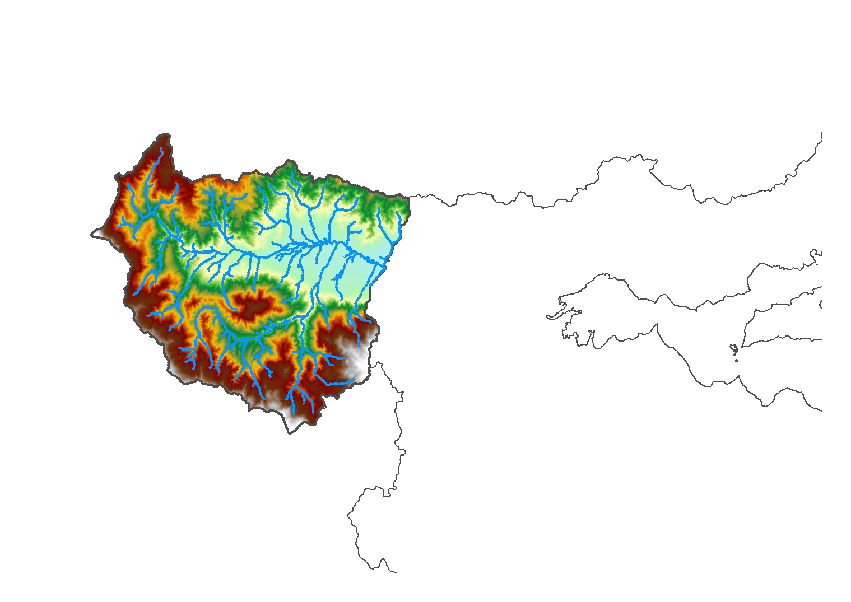
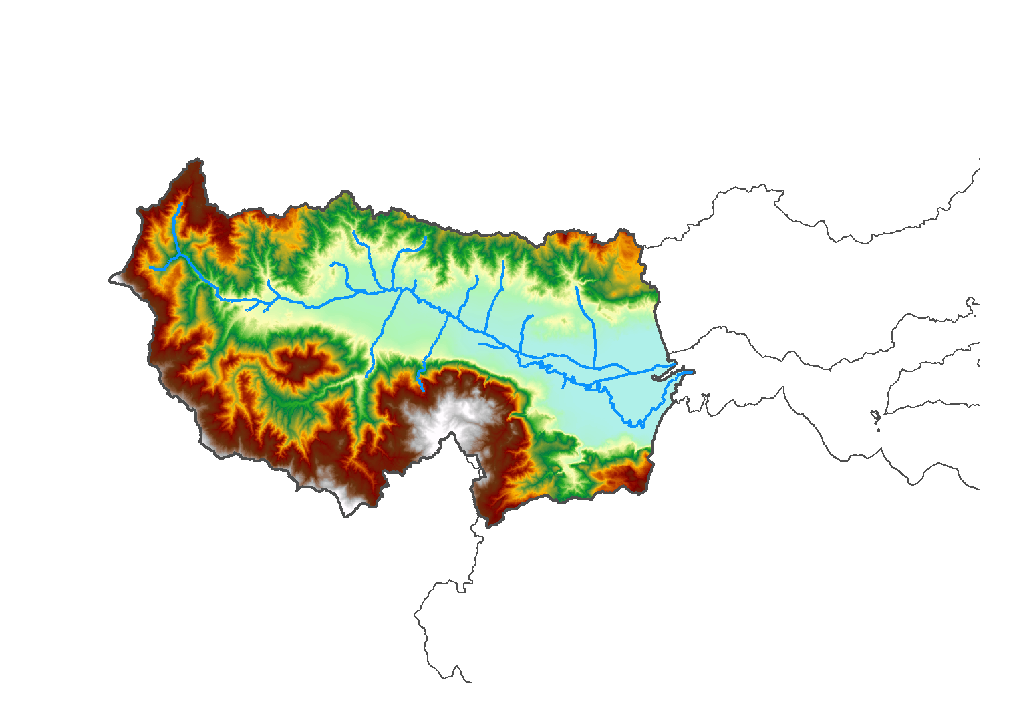

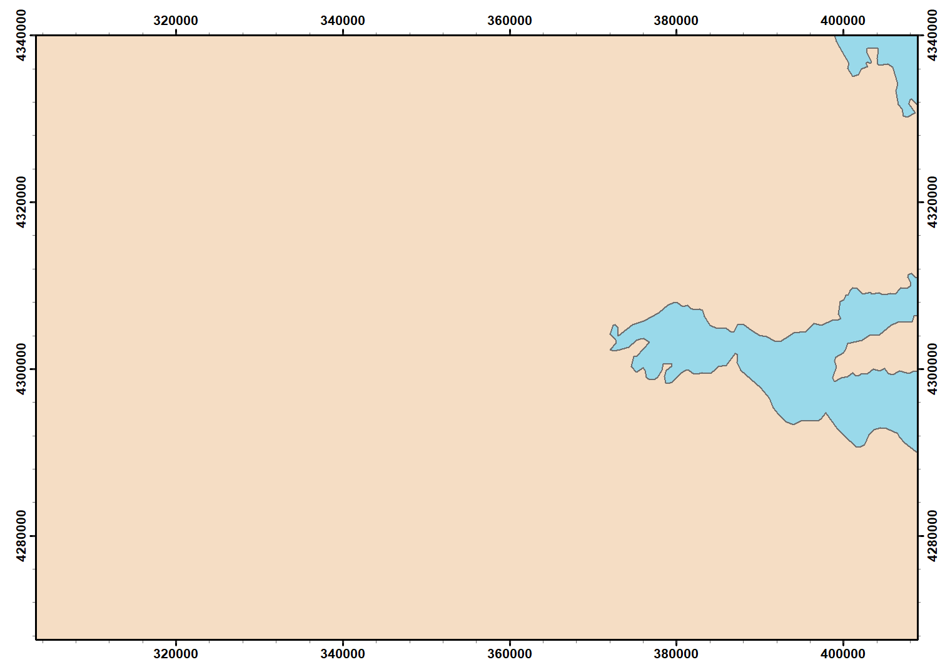
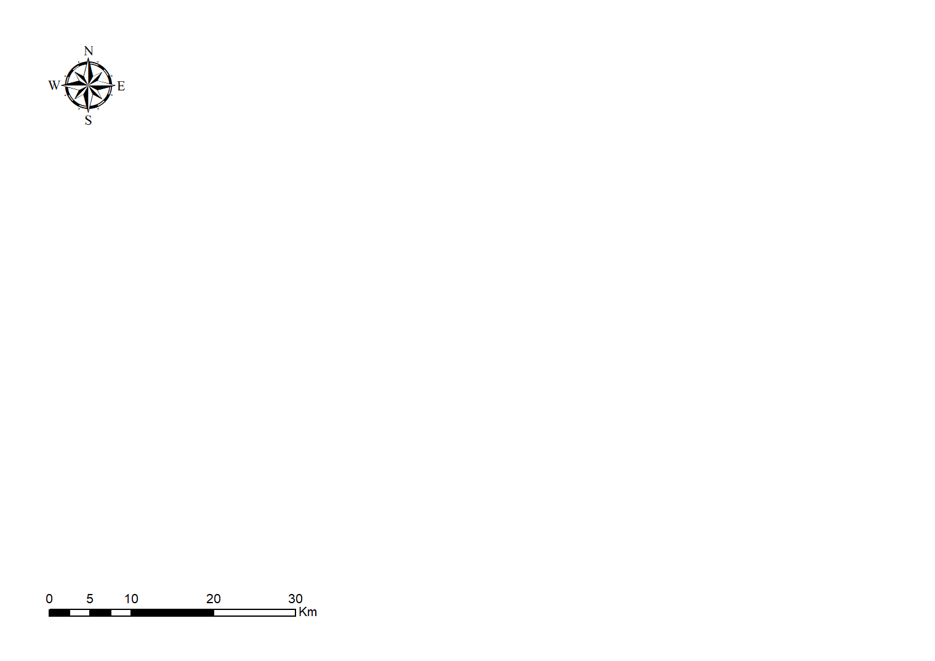
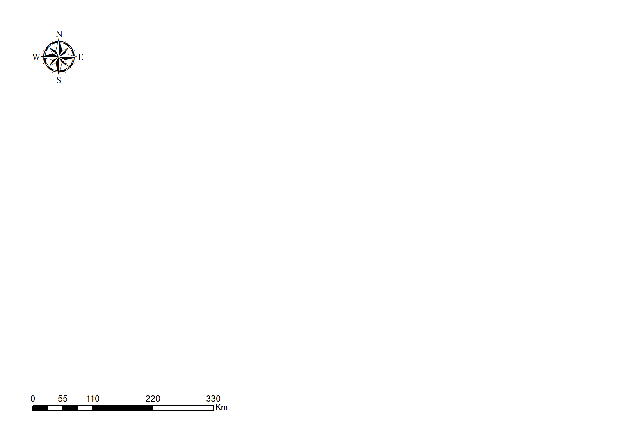

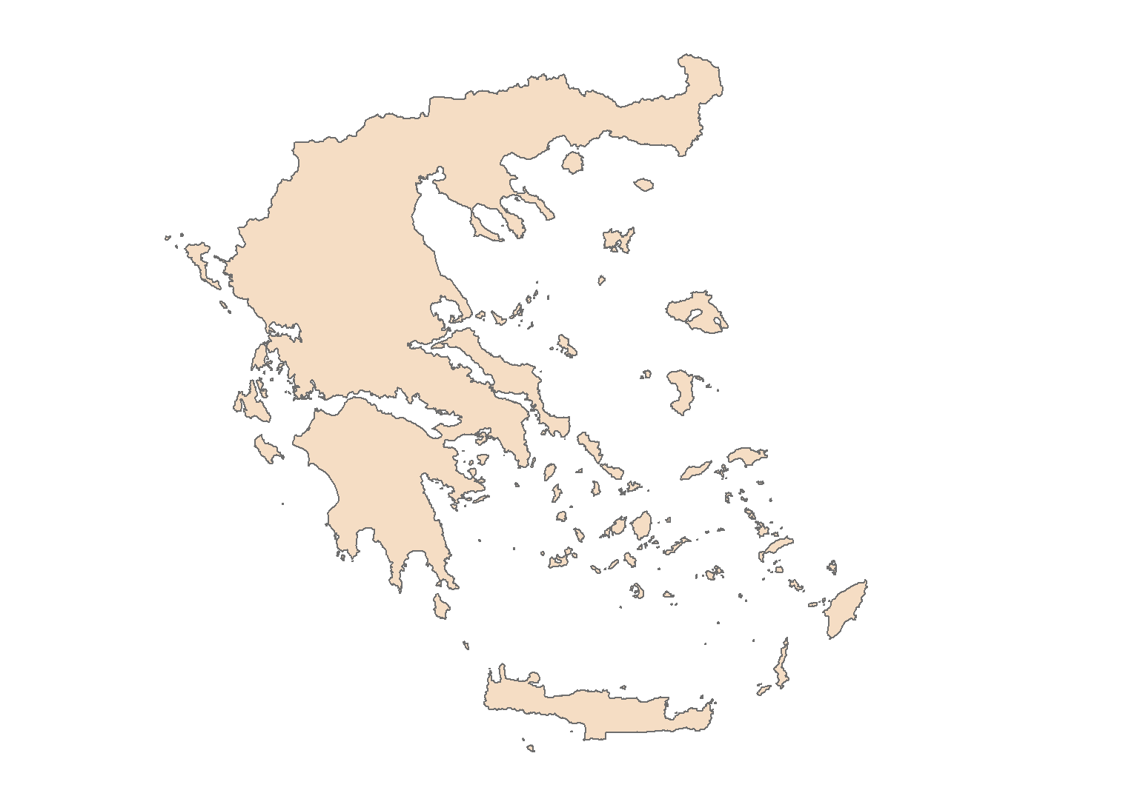
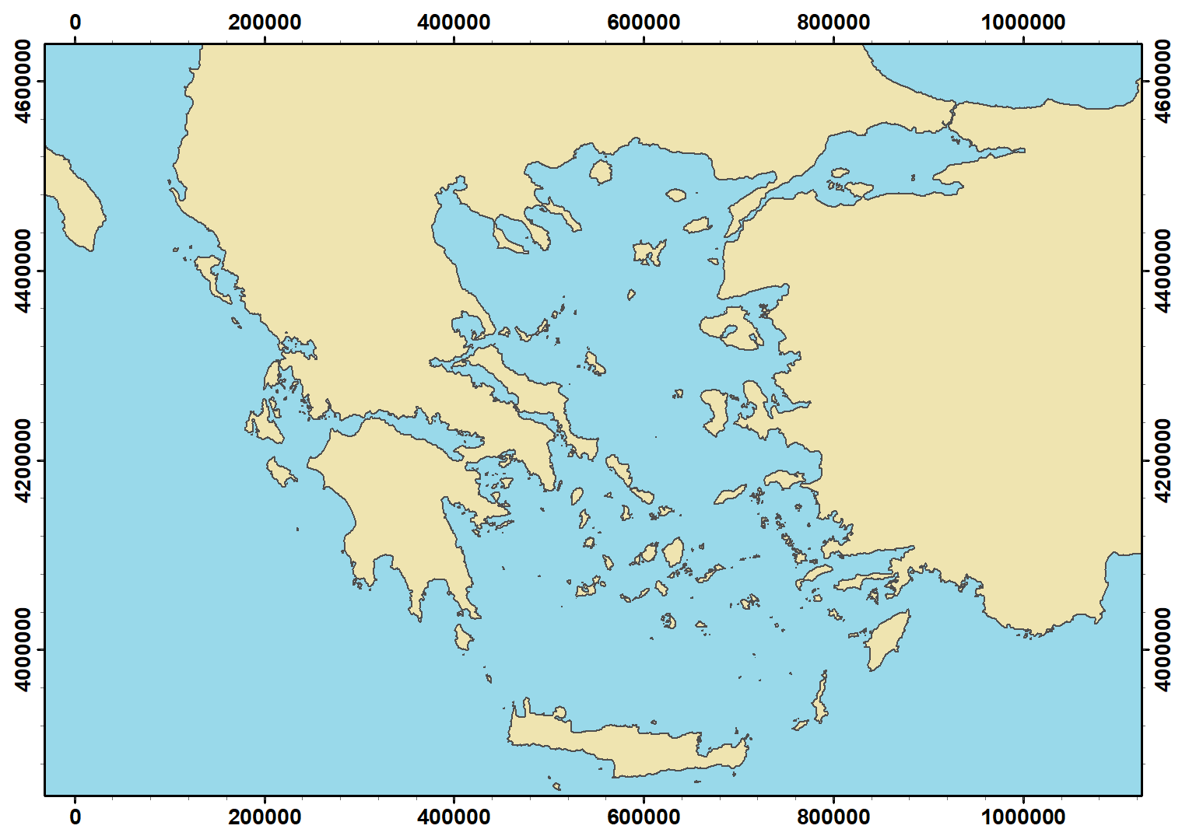
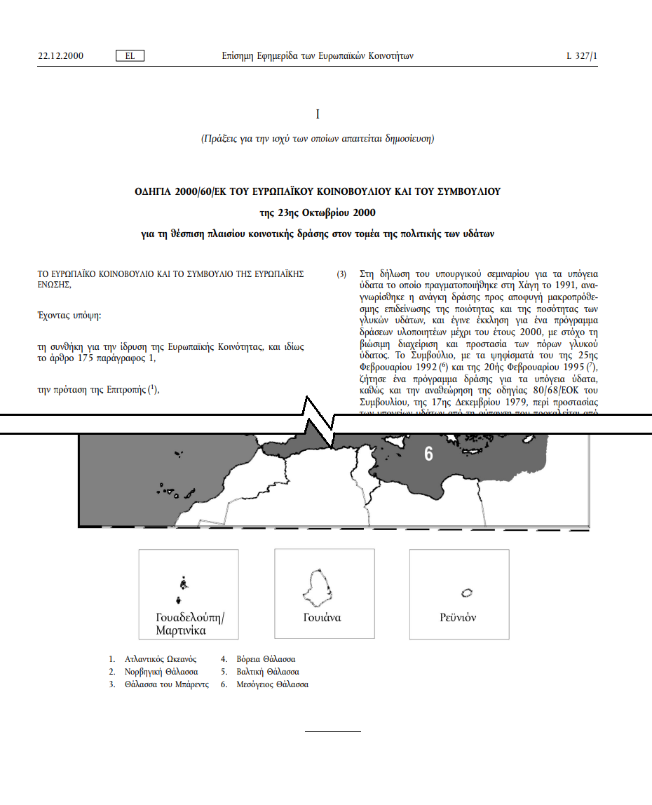

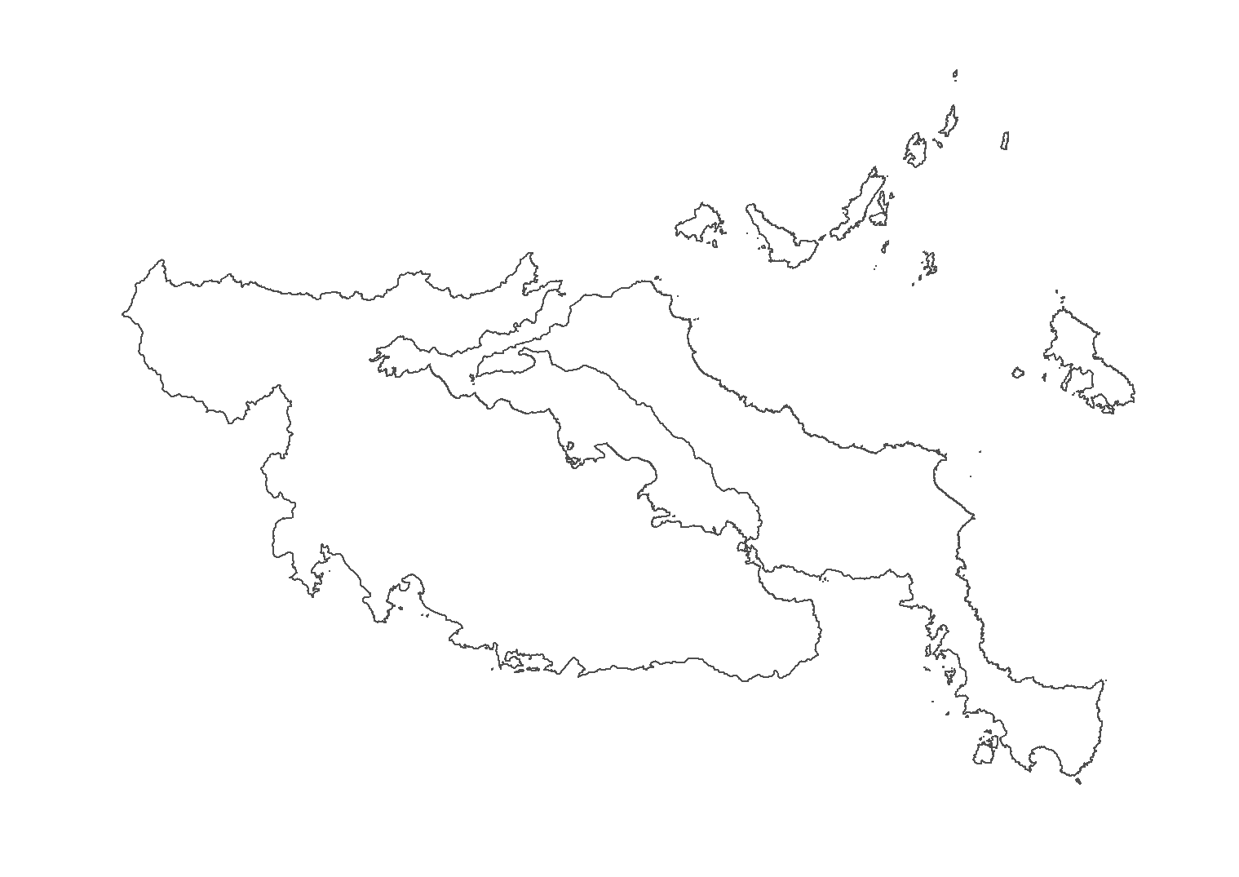
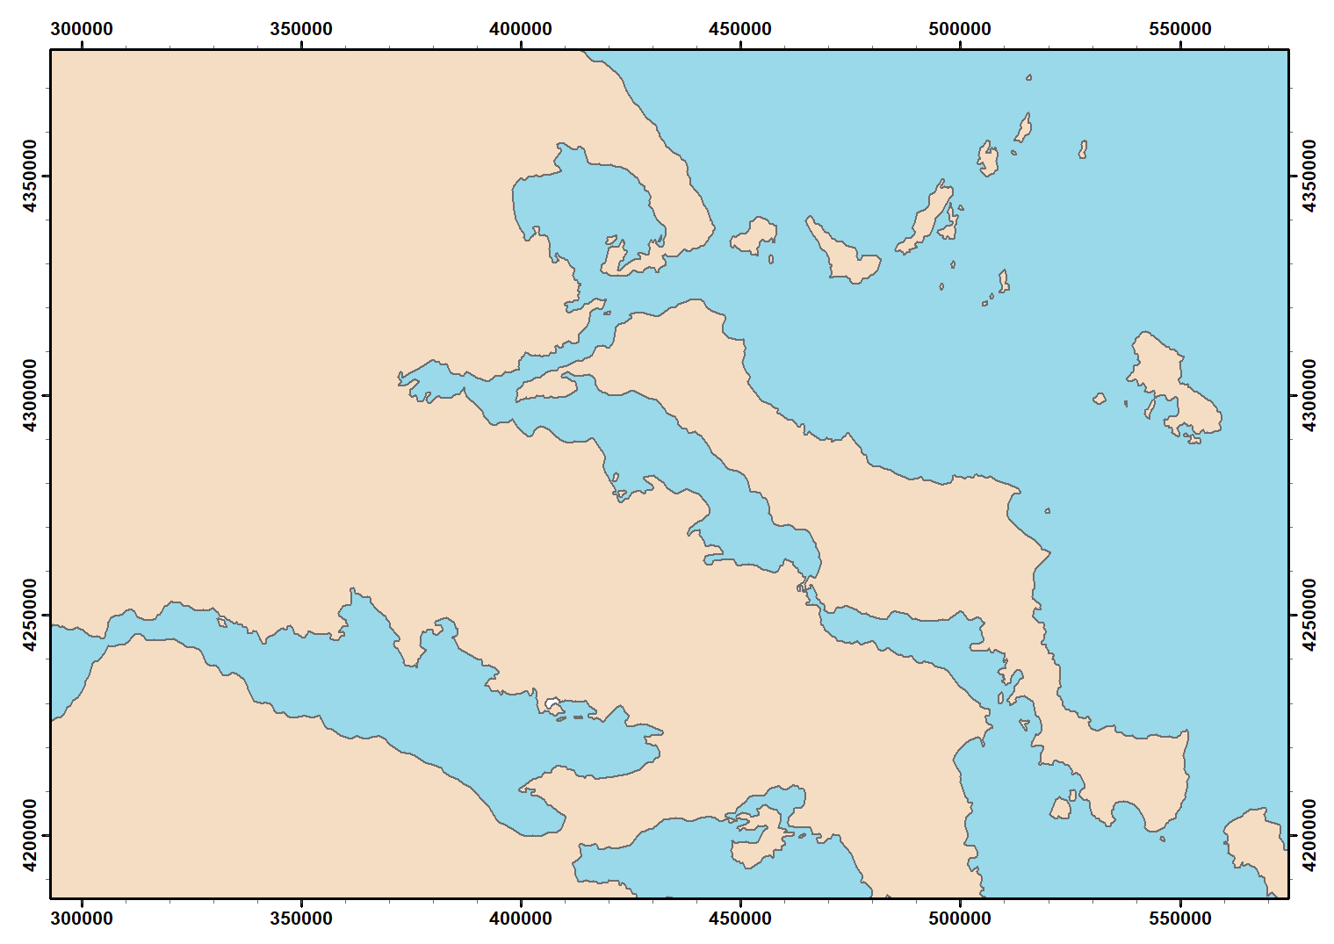
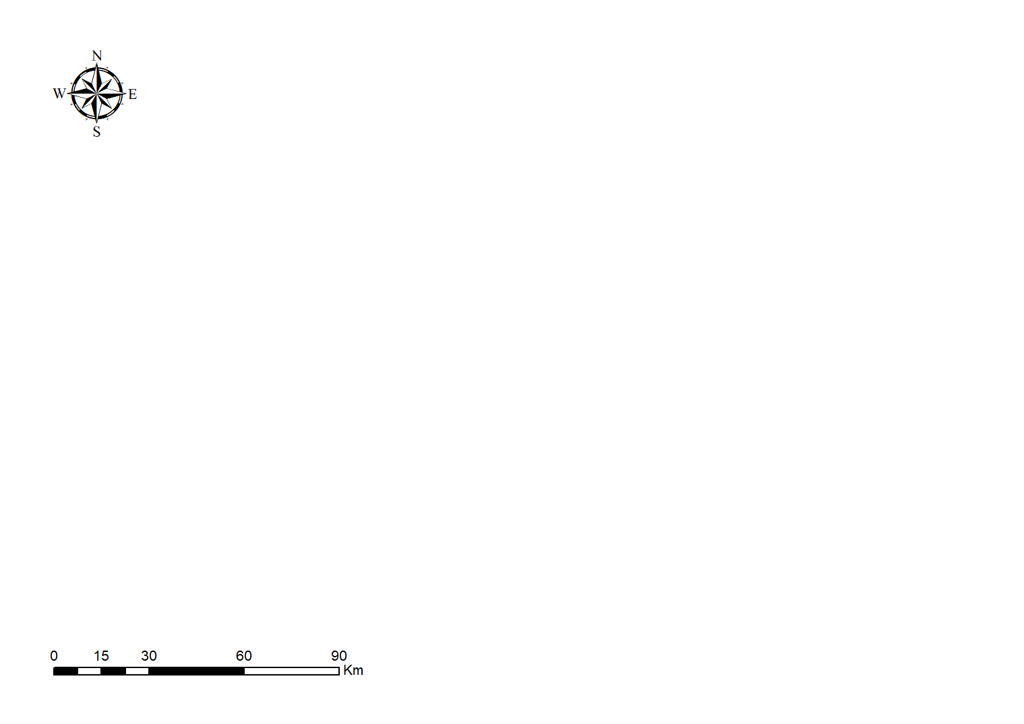
Περιοχή Μελέτης
Οδηγία – Πλαίσιο για τα ύδατα,
2000/60/ΕΚ
Δύο λόγια

Slide 5
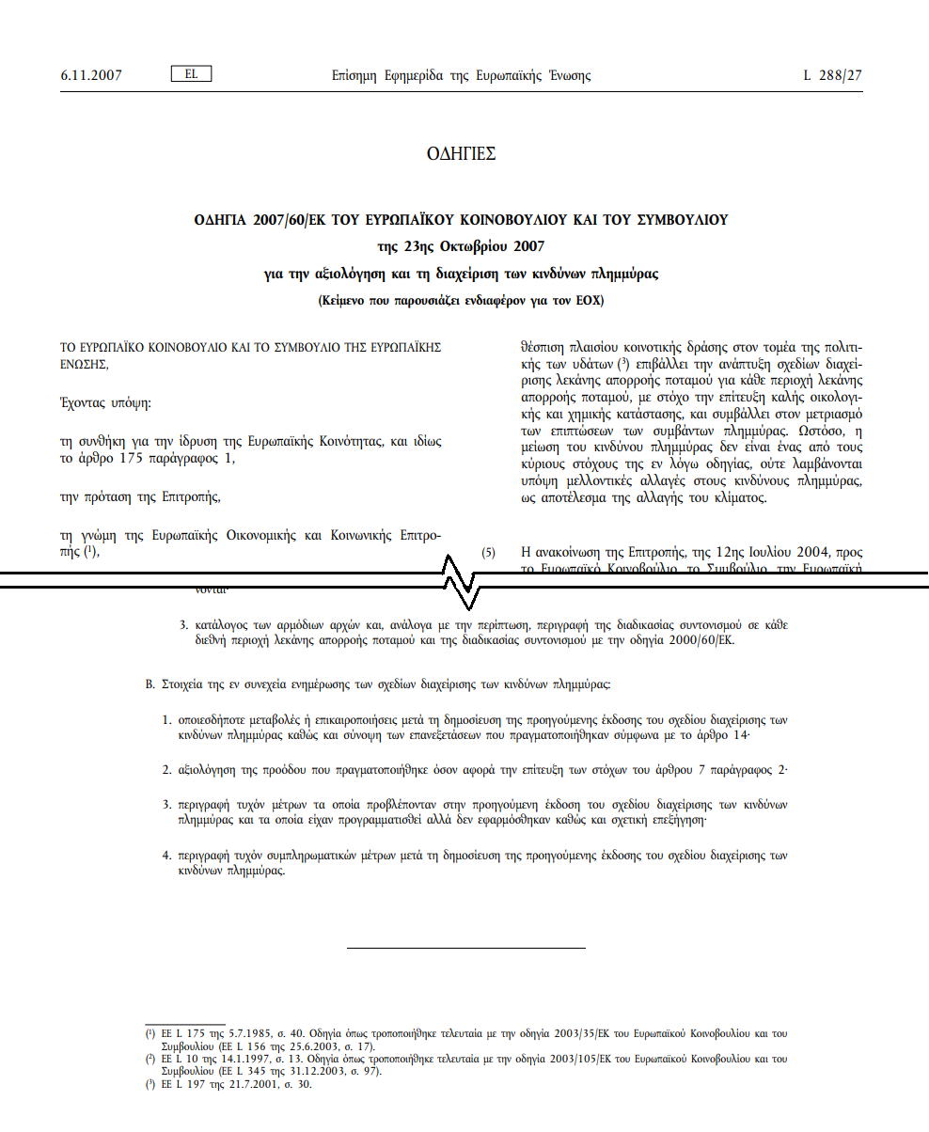
Υδρολογική Προσομοίωση (1/3)
Οδηγία για τη διαχείριση πλημμυρικού κινδύνου, 2007/60/ΕΚ
Η υδρολογική προσομοίωση της εξεταζόμενης λεκάνης, σύμφωνα με την Οδηγία 2007/60/ΕΚ, για την αξιολόγηση και τη διαχείριση των κινδύνων πλημμύρας, και τη σχετική Κ.Υ.Α Η.Π31822/1542/Ε103/21.7.2010, που ενσωματώνει την πρώτη στο Εθνικό Δίκαιο, επιλέχθηκε να γίνει για πλημμύρα μέσης πιθανότητας υπέρβασης.

Slide 6
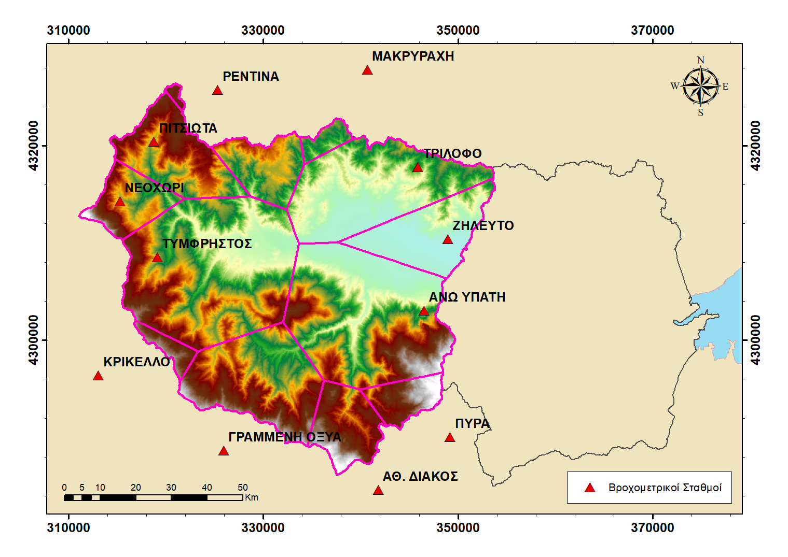






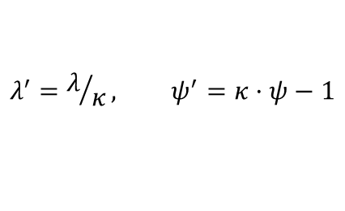
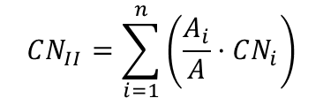




Υδρολογική Προσομοίωση (2/3)
Ομάδα (A, B, C, D)
διηθητικότητας εδάφους
Koutsoyiannis D., Kozonis D. & Manetas A. (1998)
$$\frac{λ′·(T^{κ}+ψ^{′})}{{\left(d+θ\right)}^{η}}, κ≠0$$
Αριθμός καμπύλης υποπεριοχής, CN_{i}
Όμβριες Καμπύλες
Κάλυψη - Χρήση γης
$$i\left(d,T\right)=\frac{a(T)}{b(d)}$$
$$λ^{′}=λ/κ, ψ^{′}=κ·ψ−1$$
Επιφανειακή Ολοκλήρωση
Πολύγωνα Thiessen
Ξηρές συνθήκες
Κανονικές συνθήκες
Υγρές συνθήκες
$$\frac{λ·(ln⁡T+ψ)}{{\left(d+θ\right)}^{η}}, κ=0$$
$$CN_{I}=\frac{0.42·CN_{II}}{1−0.0058·CN_{II}}$$
$$CN_{II}=\sum_{i=1}^{n}{\left(\frac{A_{i}}{A}·CN_{i}\right)}$$
$$CN_{III}=\frac{2.3·CN_{II}}{1+0.013·CN_{II}}$$
Υετόγραμμα
Μέθοδος Εναλλασσόμενων Μπλοκ
d | : | διάρκεια (χρονική κλίμακα) βροχόπτωσης [h]
T | : | περίοδος επαναφοράς [y]
λ | : | παράμετρος κλίμακας (> 0) [mm]
κ | : | παράμετρος σχήματος (> 0)
ψ | : | παράμετρος θέσης (> 0)
θ | : | παράμετρος (≥ 0) [h]
η | : | παράμετρος (> 0, < 1)
A_{i} | : | Επιφάνεια υποπεριοχής i
A | : | Επιφάνεια λεκάνης απορροής
CN_{i} | : | Αριθμός καμπύλης υποπεριοχής i
Giandotti M. (1934)
$$h_{e}=\frac{{\left(h−0.2·S\right)}^{2}}{h+0.8·S}, h>h_{a0}$$
$$t_{C}=\frac{4·\sqrt{A}+1.5·L}{0.8·\sqrt{Δz}}$$
Ενεργή Βροχόπτωση
Μέθοδος NRCS (πρώην SCS)
$$h_{e}=0, h≤h_{a0}$$
$$h_{a0}=0.2·S$$
t_{C} | : | χρόνος συγκέντρωσης [h]
A | : | επιφάνεια λεκάνης απορροής [km²]
L | : | μήκος κύριου υδατορεύματος [km]
Δz | : | μέση υψομετρική διαφορά [m]
h_{e} | : | ενεργό ύψος βροχής [mm]
h | : | ολικό ύψος βροχής [mm]
h_{a0} | : | ύψος αρχικού ελλείματος [mm]
S | : | μέγιστη δυνητική κατακράτηση [mm]
$$S=254·\left(\frac{100}{CN}−1\right)$$
Notes:
Χρόνος συγκέντρωσης = 9.8h → διάρκεια επεισοδίου 24h (x2.5)
Ο βροχομετρικός σταθμός «ΠΥΡΑ» παρουσιάζει τη μεγαλύτερη ένταση σημειακής βροχόπτωσης

Slide 7
Υδρολογική Προσομοίωση (3/3) – HECHMS
Ξηρές συνθήκες, CN_{I}
Κανονικές συνθήκες, CN_{II}
Υγρές συνθήκες, CN_{III}
31.88
5.42
15.34
1969
2756
694
44.63
44.63
44.63
Notes:
Ξηρές συνθήκες: μείωση ενεργής βροχόπτωσης 56% → μείωση πλημμυρικής αιχμής 65%
Υγρές συνθήκες: αύξηση ενεργής βροχόπτωσης 34% → αύξηση πλημμυρικής αιχμής 40%

Slide 8
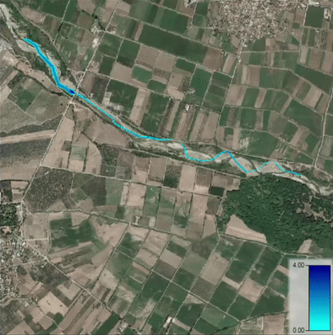


Υδραυλική Προσομοίωση - HECRAS
Ξηρές συνθήκες, CN_{I}
Κανονικές συνθήκες, CN_{II}
Υγρές συνθήκες, CN_{III}
Notes:
Έκταση υπερχείλισης: 0.5km αριστερά της κοίτης
Κανονικές συνθήκες: ασήμαντα βάθη ροής και ταχύτητες
Υγρές συνθήκες: βάθη ροής έως 80cm και ταχύτητες κατά τόπους 0.8 m/s

Slide 9
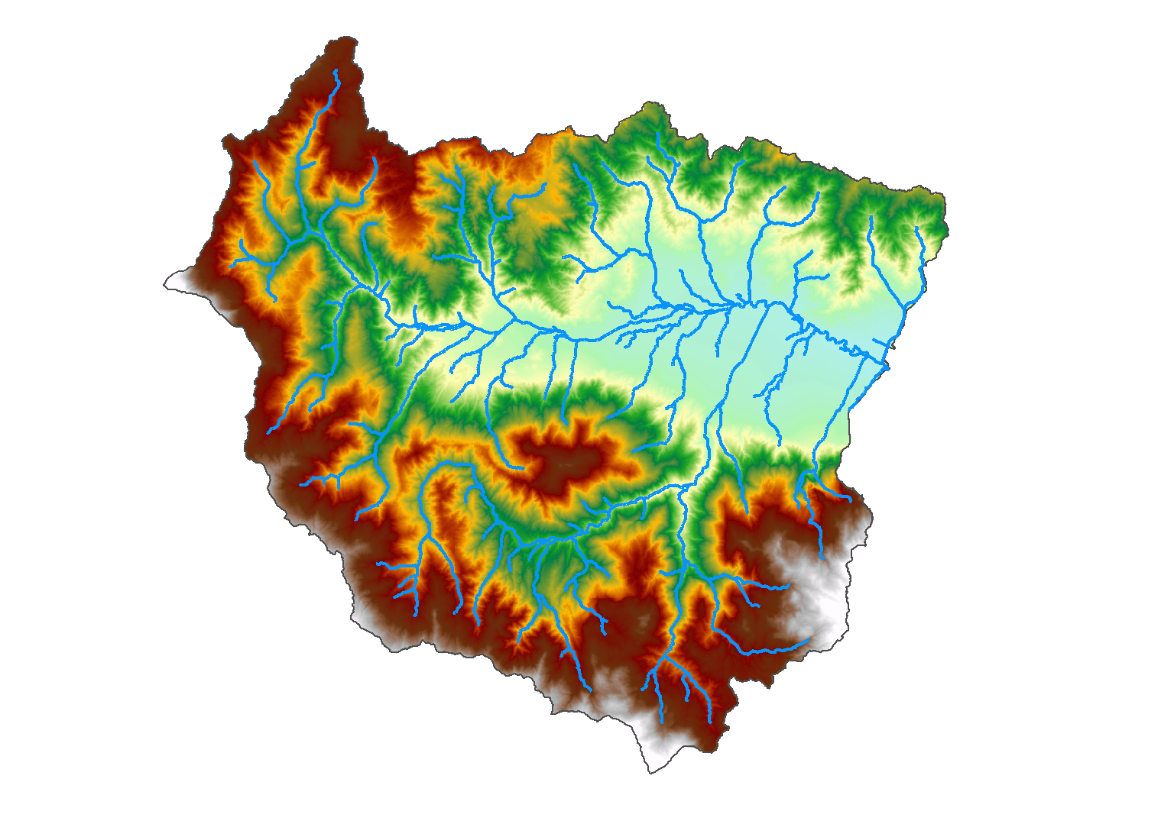
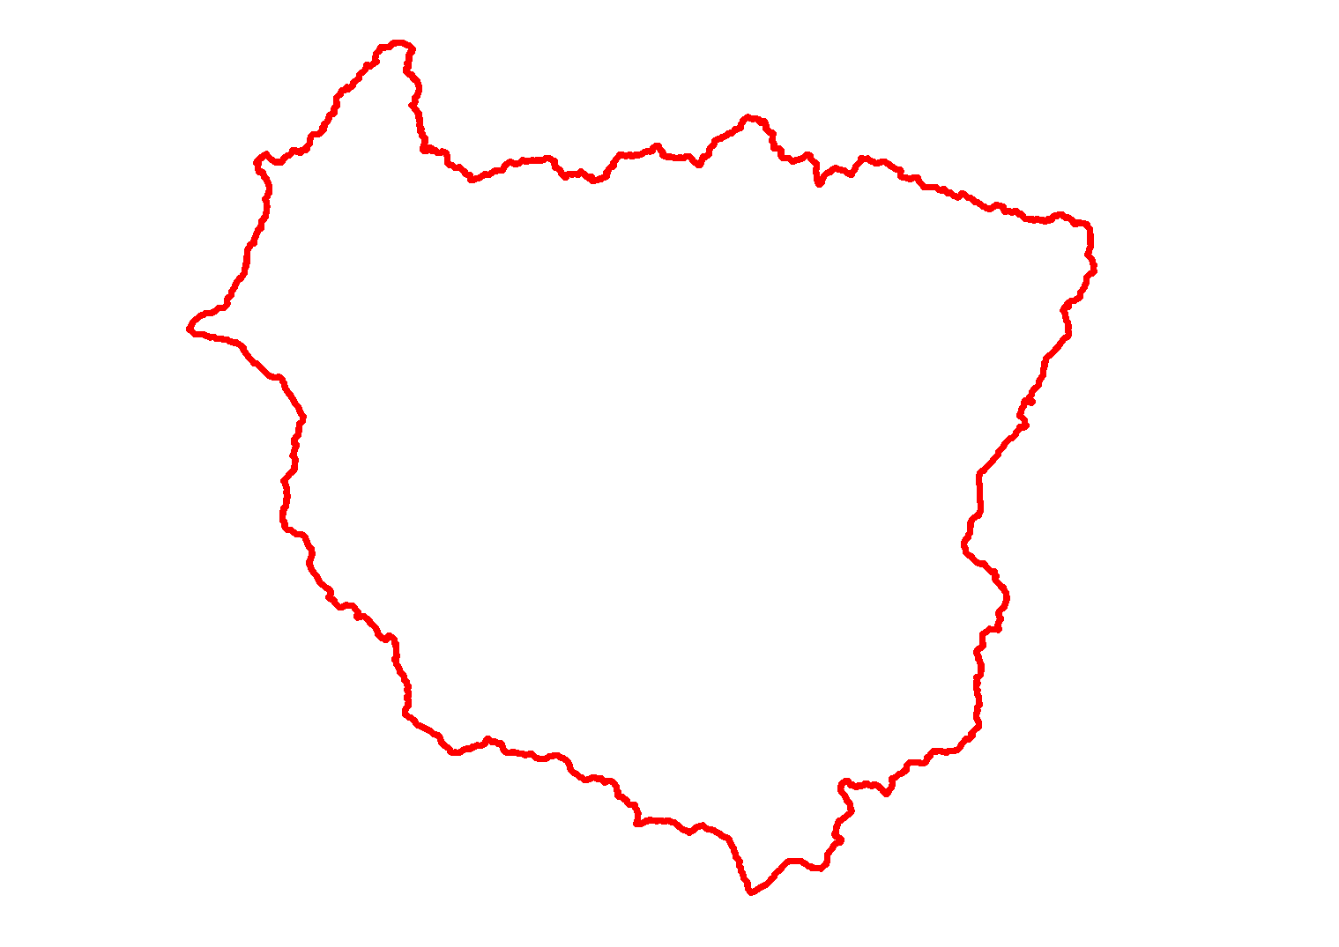
Στερεομεταφορά (1/6) – Βασικές Έννοιες
Στερεοαπορροή
(Vito A. Vanoni, 1975):
το φυσικό μέγεθος που εκφράζει και τις τρεις σχετικές φυσικές διεργασίες της εδαφικής διάβρωσης, της στερεομεταφοράς και της απόθεσης.
Εδαφική Διάβρωση
(Soil Science Society of America, 2001):
η φθορά της εδαφικής επιφάνειας εξαιτίας της δράσης δυνάμεων, όπως η βροχόπτωση και/ ή η επιφανειακή απορροή (υδατική διάβρωση), ο άνεμος (αιολική διάβρωση), ο πάγος, η μεταβολή της θερμοκρασίας, η βαρύτητα ή άλλοι φυσικοί ή ανθρωπογενείς παράγοντες (μηχανική διάβρωση).
Συντελεστής Στερεοαπορροής
εκφράζει τη μειωμένη ποσότητα φερτών υλικών που καταλήγουν στην διατομή αναφοράς ενός υδατορεύματος λόγω ενδιάμεσων αποθέσεων, έχοντας παραχθεί στα ανάντη της εν λόγω θέσης αναφοράς

Slide 10
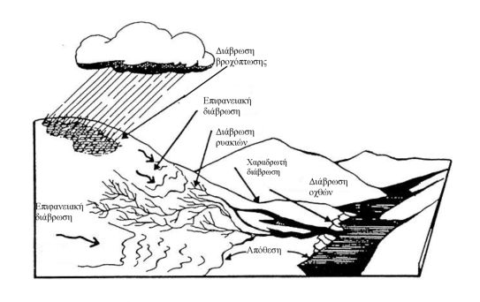
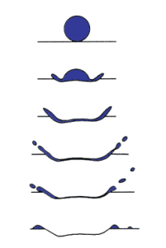
Στερεομεταφορά (2/6) – Υδατική Διάβρωση
Πώς μετακινείται το εδαφικό υλικό εντός της λεκάνης απορροής;
Διάβρωση Βροχόπτωσης
Επιφανειακή, ή Φυλλοειδής, Διάβρωση (Sheet Erosion)
Διάβρωση Ρυακιών ή Αυλακωτή Διάβρωση (Rill Erosion)
Διάβρωση Χαντακιών ή Χαραδρωτική Διάβρωση (Gully Erosion)
Διάβρωση Υδατορευμάτων ή Αξονική Διάβρωση

Slide 11
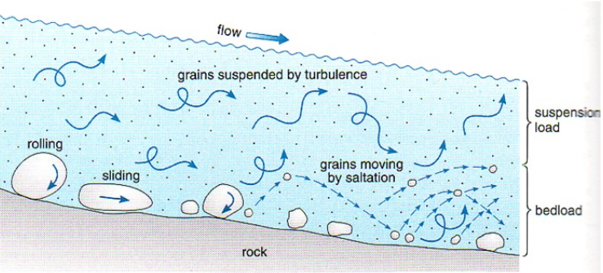
Στερεομεταφορά (3/6)
Πώς κατανέμεται το εδαφικό υλικό εντός του υδατορεύματος;

Slide 12
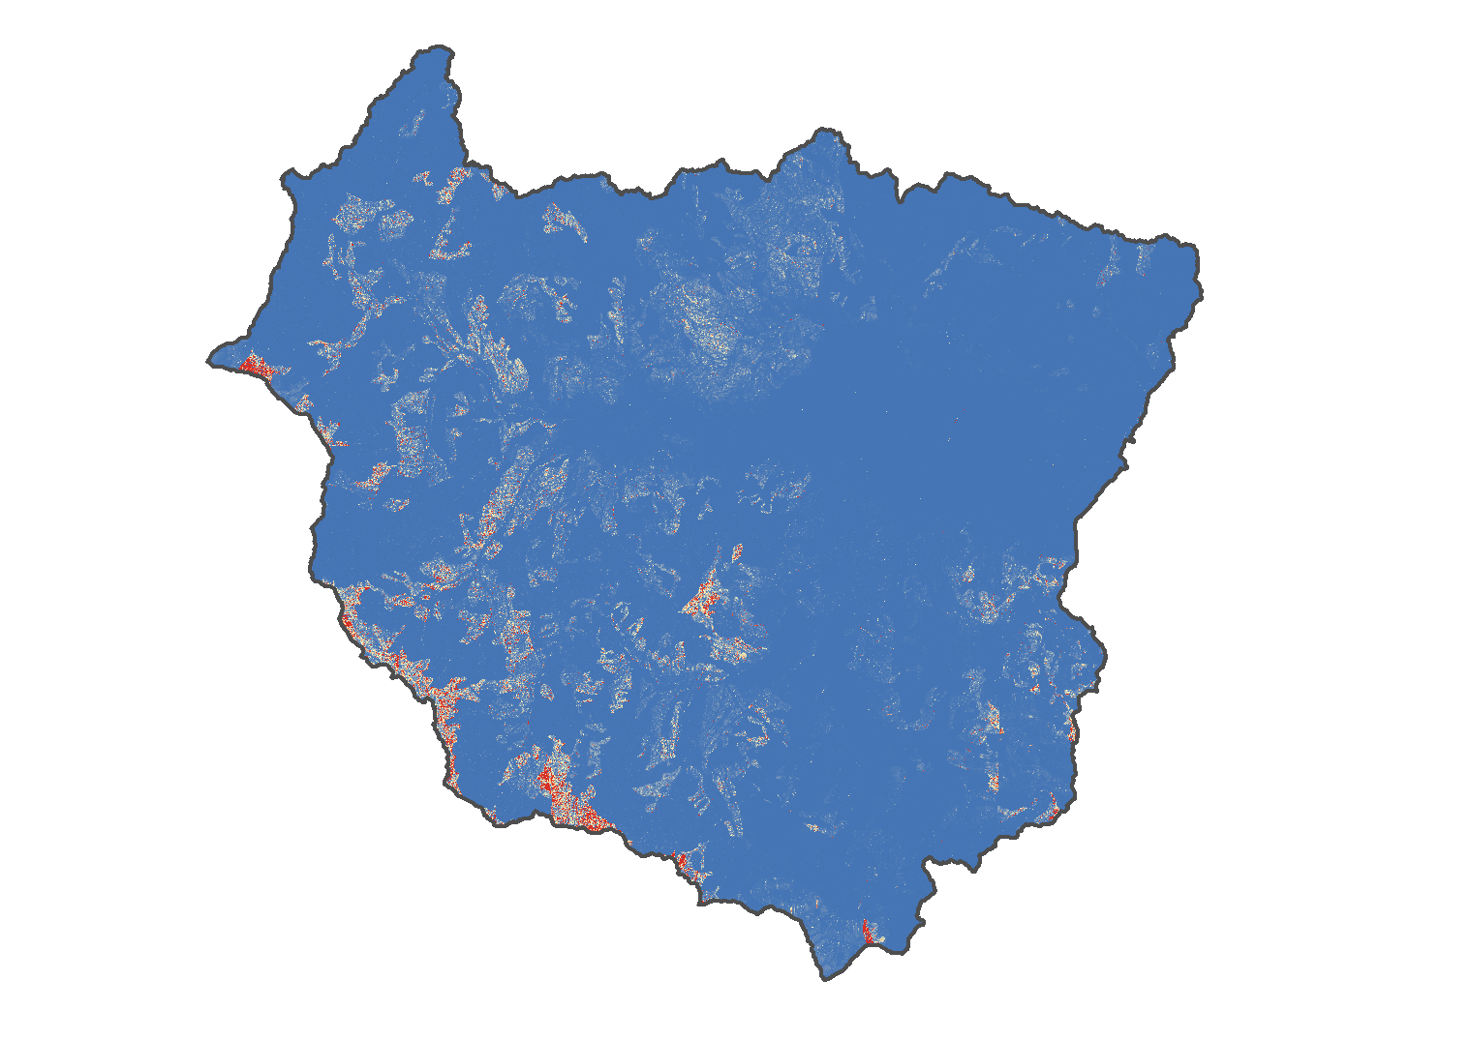
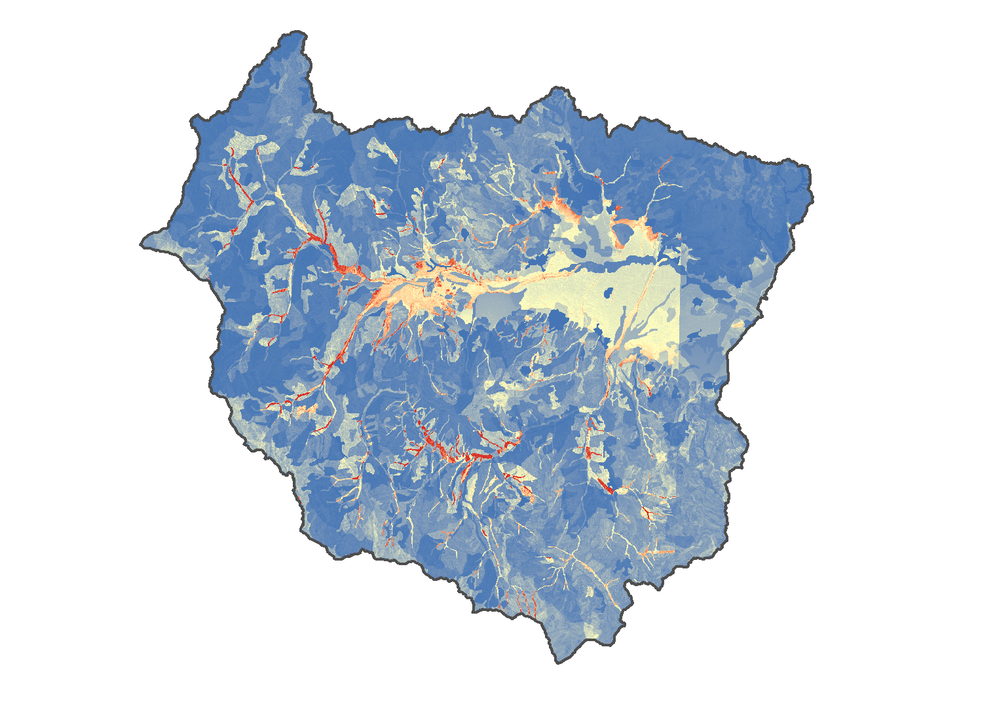
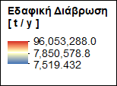
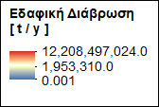








Στερεομεταφορά (4/6) – Εξεταζόμενα Μοντέλα
Revised Universal Soil Loss Equation (RUSLE)
A = 1953310 t/y
SDR_{Vanoni} = 0.199
G = 388709 t/y
$A=R·$ K $·$ L $·$ S $·$ C $·$ P
A | : | Μέση ετήσια εδαφική διάβρωση [t·ha⁻¹·y⁻¹]
R | : | Συντελεστής διαβρωτικότητας βροχόπτωσης [(MJ·mm)·(ha·h)⁻¹·y⁻¹]
K | : | Συντελεστής διαβρωσιμότητας εδάφους [t·h·MJ⁻¹·mm⁻¹]
L | : | Συντελεστής μήκους κλίσης
S | : | Συντελεστής βαθμού κλίσης
C | : | Συντελεστής φυτοκάλυψης
P | : | Συντελεστής προστασίας εδάφους κατά της διάβρωσης
w = 7850579 t/y
R_{Zemljič} = 0.104
G = 816460 t/y
Erosion Potential Method (EPM) - Gavrilović
$w=π·T·$P $·\sqrt{Z^{3}}$
Zemljič M. (1971)
w | : | Μέσος ετήσιος όγκος εδαφικής διάβρωσης [m³·(km²)⁻¹·y⁻¹]
T | : | Συντελεστής θερμοκρασίας
P | : | Μέση ετήσια βροχόπτωση [mm]
Z | : | Συντελεστής διάβρωσης
$$R=\frac{\sqrt{O·D}}{L+10}·\frac{L+L_{i}}{F}$$
Σχέση Κουτσογιάννης – Ταρλά
G = 564697 t/y
$$G=15·γ·e^{3P}$$
R | : | συντελεστής κατακράτησης
O | : | περίμετρος λεκάνης απορροής [km]
D | : | μέση υψομετρική απόσταση [km]
L | : | μήκος κύριου υδατορεύματος [km]
L_{i} | : | μήκος δευτερεύοντων υδ/μάτων [km]
F | : | επιφάνεια λεκάνης απορροής [km²]
G | : | Μέση ετήσια στερεοαπορροή σε αιώρηση [t·(km²)⁻¹]
γ | : | Γεωλογικός συντελεστής
P | : | Μέση ετήσια βροχόπτωση [m]
$$Ζ=Χ·Υ·(φ+\sqrt{J})$$
Vanoni V. A. (1975)
X | : | Συντελεστής φυτοκάλυψης
Y | : | Συντελεστής διαβρωσιμότητας εδάφους
φ | : | Συντελεστής
J | : | Μέση κλίση εδάφους [%]
$$γ=1·p_{1}+0.5·p_{2}+0.1·p_{3}$$
$$SDR=0.42·A^{−0.125}$$
$$Τ=\sqrt{(0.1+{Τ_{Ο}}/{10})}$$
P_{1,2,3} | : | Ποσοστό εμφάνισης των πετρωμάτων υψηλής, μέτριας και χαμηλής, αντίστοιχα, διαβρωσιμότητας στην εξεταζόμενη περιοχή
SDR | : | Συντελεστής στερεοαπορροής
A | : | επιφάνεια λεκάνης απορροής [mi²]
Τ_{Ο} | : | Μέση ετήσια θερμοκρασία [ºC]
Notes:
RUSLE (1991, 1994)→ αγροτικές λεκάνες απορροής στις ΗΠΑ
EPM (1954, 1962, 1970, 1972)→ λεκάνες απορροής της πρώην Γιουγκοσλαβίας
Κουτσ-Ταρλά (1987)→ λεκάνες απορροής της ΒΔ Ελλάδας

Slide 13


Στερεομεταφορά (5/6) – Ανάλυση Ευαισθησίας
Revised Universal Soil Loss Equation (RUSLE)
$A=R·$ K $·$ L $·$ S $·$ C $·$ P
Κλίση εδάφους, β
Erosion Potential Method (EPM) - Gavrilović
$w=π·T·$P $·\sqrt{Z^{3}}$
Συντελεστής φυτοκάλυψης, X
Συντελεστής εδάφους, Y
Σχέση Κουτσογιάννης – Ταρλά
$$G=15·γ·e^{3P}$$
Μέση ετήσια βροχόπτωση, P
Notes:
RUSLE → κλίση εδάφους: -16%, +17%
EPM → συντελεστής εδάφους + συντ. φυτοκάλυψης: -15%, +15%
Κουτσ-Ταρλά → μέση ετήσια βρόχοπτωση: -32%, +48%

Slide 14
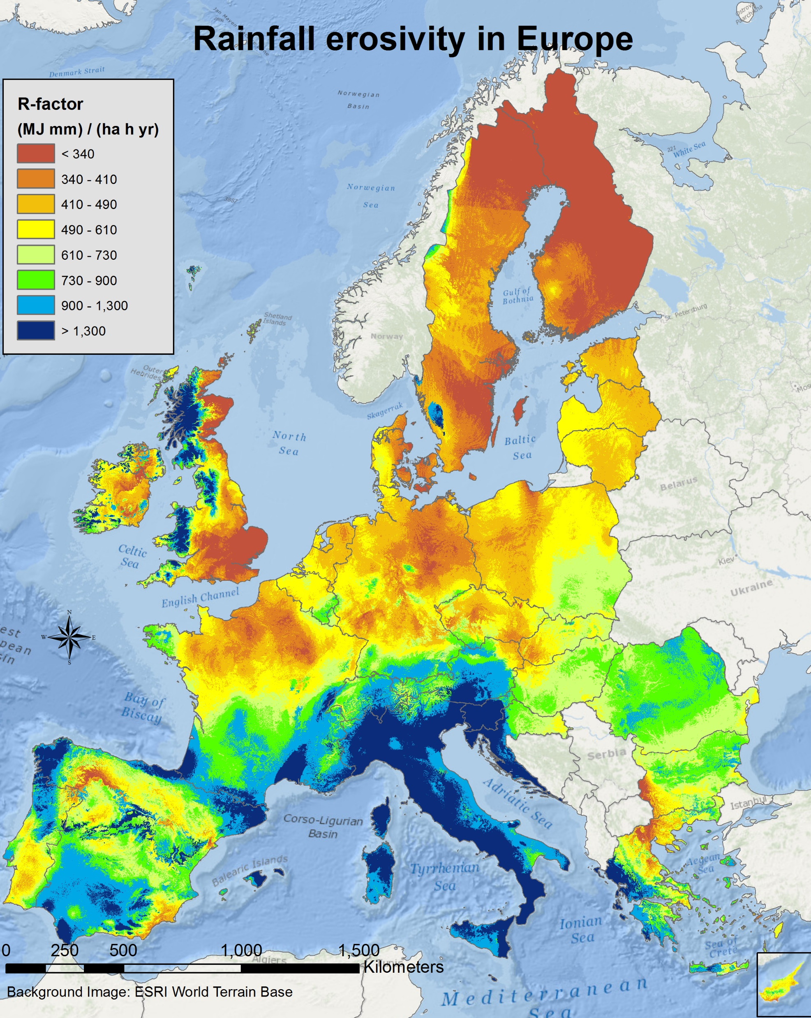
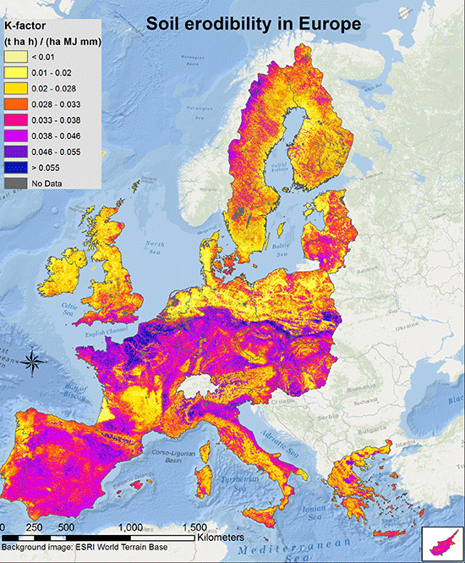
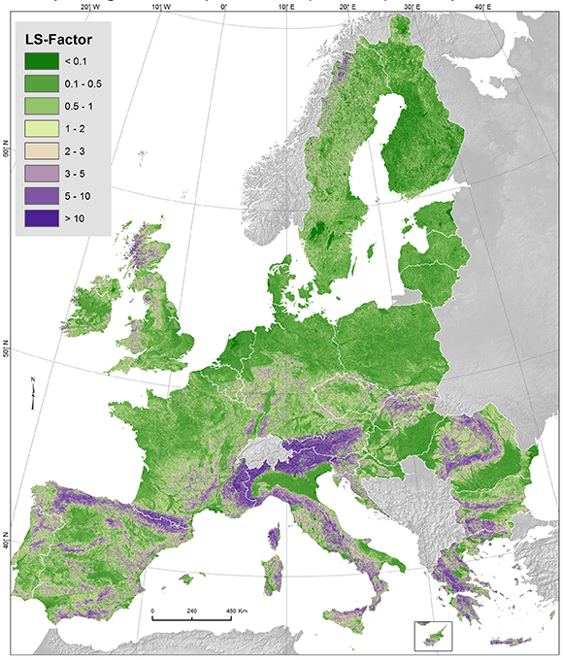
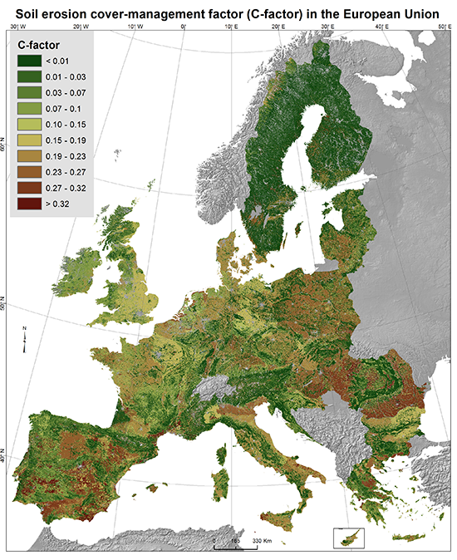
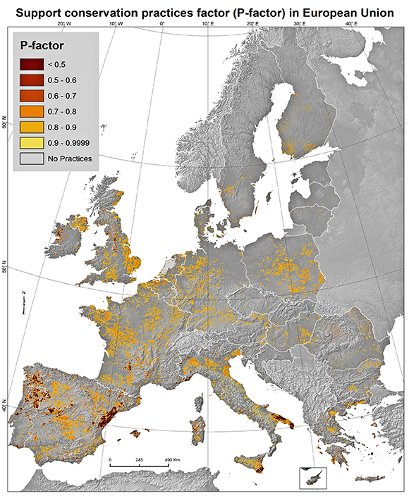
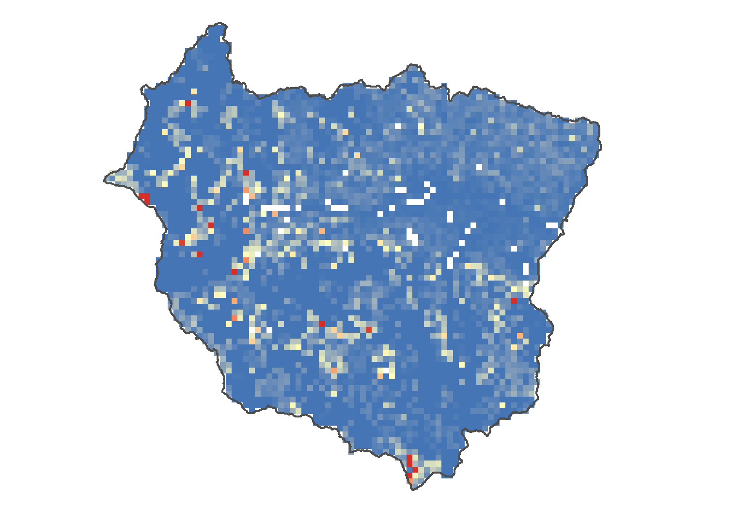
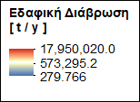
Στερεομεταφορά (6/6) – ESDAC

Slide 15
Συμπεράσματα
Το ποσοστό κορεσμού του εδάφους διαδραματίζει σημαντικό ρόλο στις πλημμυρικές παροχές.
Έντονη εξάρτιση των μοντέλων εκτίμησης εδαφικής διάβρωσης από την εμπειρία και, κατ’ επέκταση, την κρίση της εκάστοτε ομάδας μελέτης.
Έχοντας το μοντέλο Gavrilović ως βάση, τα υπόλοιπα μοντέλα (RUSLE, Κουτσογιάννης – Ταρλά) οδηγούν σε υποεκτιμήσεις της στερεοαπορροής, 52% και 31% αντίστοιχα, για την εξεταζόμενη λεκάνη απορροής.
Το μοντέλο RUSLE αποτελεί ένα, υπολογιστικά κοστοβόρο μοντέλο, με σημαντικότερο το κόστος του συντελεστή αναγλύφου.
Η ανάλυση ευαισθησίας των μοντέλων, ύστερα από μεταβολή των παραμέτρων τους κατά ±10%, έδειξε ότι το μοντέλο RUSLE επηρεάζεται περισσότερο από την παράμετρο της εδαφικής κλίσης (-32% και +48%), το μοντέλο Gavrilović επηρεάζεται εξίσου από τους συντελεστές εδάφους και φυτοκάλυψης (-15% και +15%), ενώ η σχέση Κουτσογιάννης – Ταρλά επηρεάζεται περισσότερο από την παράμετρο της μέσης ετήσιας βροχόπτωσης (-16% και +17%).

Slide 16
Μελλοντική Έρευνα
Επανάληψη της υδρολογικής και υδραυλικής προσομοίωσης με χρήση του υετογραφήματος που προκύπτει από τη μέθοδο της δυσμενέστερης διάταξης και σύγκριση των αποτελεσμάτων.
Επέκταση της περιοχής υδραυλικής προσομοίωσης ώστε να συμπεριλαμβάνει τον αστικό ιστό της Λαμίας, ο οποίος κατέχει μεγαλύτερη βαρύτητα σε έναν χάρτη πλημμυρικής επικινδυνότητας, λόγω της σημαντικής αύξηση των κατοίκων ανά επιφάνεια γης σε σχέση με τις γύρω περιοχές.
Διερεύνηση της εδαφικής διάβρωσης που προκαλούν οι υπόλοιποι μηχανισμοί (αιολική διάβρωση κτλ.) και χρήση διαφορετικών προσεγγίσεων της εκτίμησης του φαινομένου (μέτρηση αποθέσεων σε ταμιευτήρες, στοχαστικά ομοιώματα κτλ.).
Αναβάθμιση των χαρτών για τους συντελεστές του μοντέλου RUSLE, που παρέχει η ESDAC, για τον ελλαδικό χώρο.
Χρήση εξελιγμένων λογισμικών για τη ρύθμιση του μοντέλου RUSLE, όπως η επέκταση GISus-M του λογισμικού ArcMap, και το RUSLE2.

Slide 17
Ευχαριστίες
Ευχαριστώ τον επίκουρο καθηγητή κ. Ανδρέα Ευστρατιάδη, τον αναπληρωτή καθηγητή του κ. Νίκο Μαμάση και, φυσικά, τον καθηγητή κ. Ευάγγελο Μπαλτά για τη συμμετοχή τους στην εξεταστική επιτροπή της διπλωματικής μου εργασίας.
Ευχαριστώ την υποψήφια διδάκτορα Αιμιλία – Παναγιώτα Θεοχάρη για την καθοδήγηση και τη συνεισφορά της στην διεκπεραίωση της διπλωματικής μου εργασίας.

Slide 18
Σας ευχαριστώ για την προσοχή σας

